Slide 1





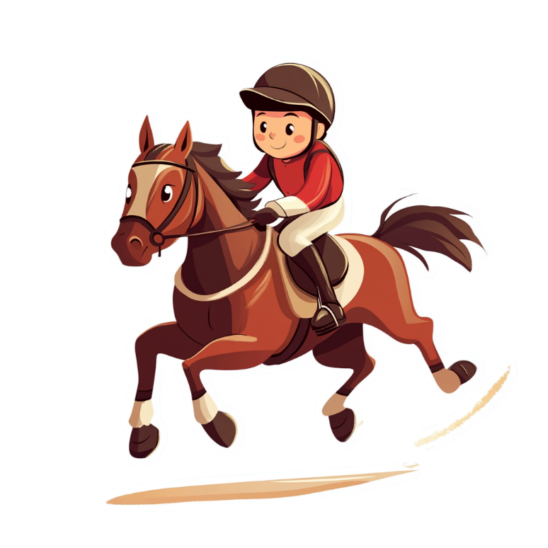


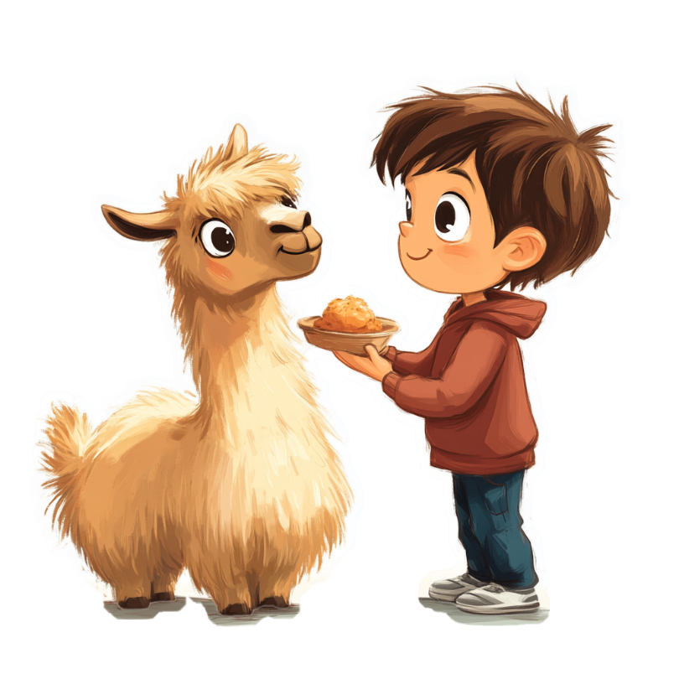
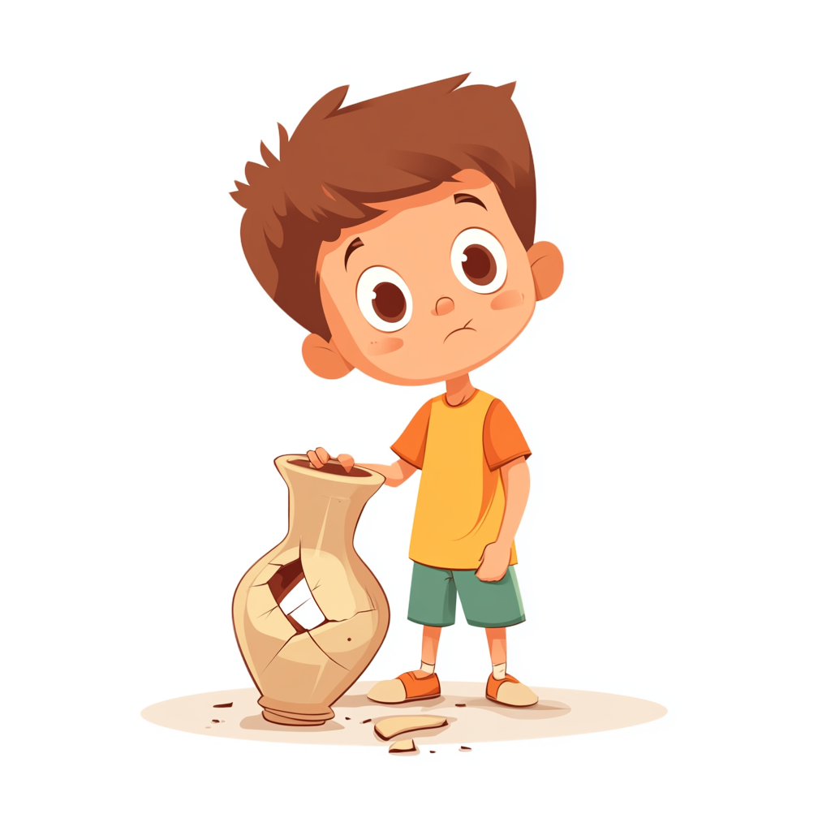



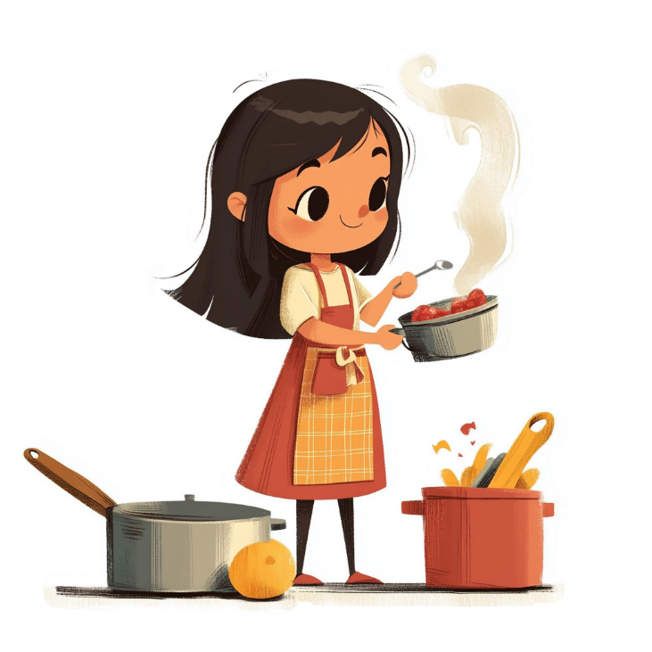
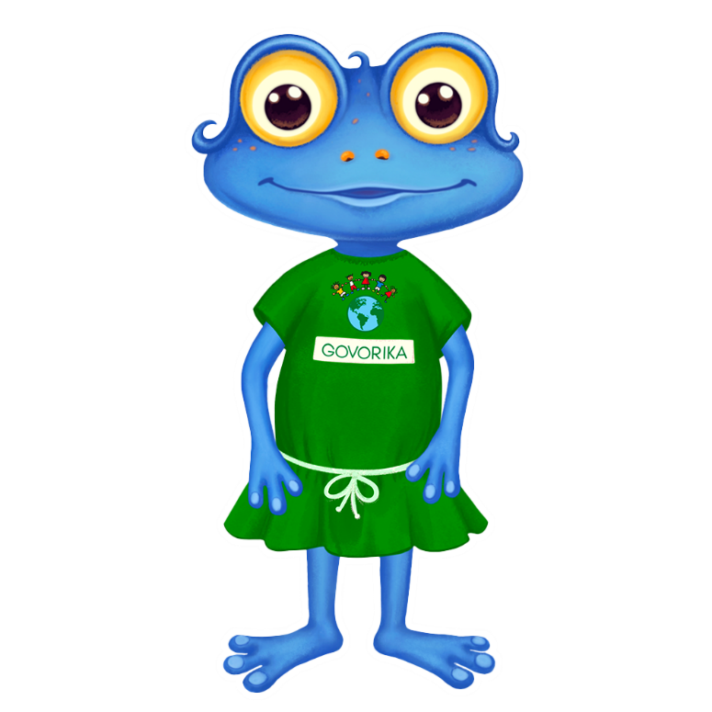




катались
прилетели
Птицы прилител к кормушкам.
кормит
Вчера ребята катаются на лошадях.
разбил
играют
сидят
режет
Мальчик играют машинкими.
играет
едят
готовят
Мальчик кормят ламу.
Мальчик разбили вазу.
Ребята играет в мяч.
Девочки готовит кушать.
Мальчик режут бумагу
Девочки сидит за столом и ест суп.

